Slide 1

A Mozgásjavító „nemzetköziesedési” folyamata
2014. november 26.
MOZGÁSJAVÍTÓ ÓVODA, ÁLTALÁNOS ISKOLA, SZAKKÖZÉPISKOLA, EGYMI ÉS KOLLÉGIUM
1145 Budapest Mexikói út 59-60. • +36 1/251 6900 • www.mozgasjavito.hu

Slide 2
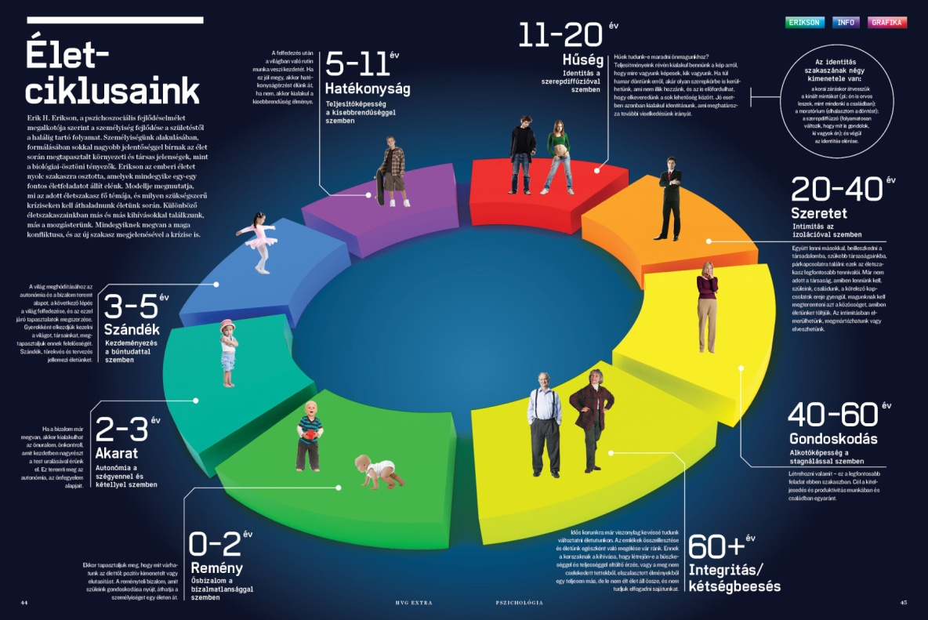
Miről is lesz szó?
Kik vagyunk mi?
Életciklusok Erickson szerint
Életciklusok a nemzetköziesedés folyamatában
Passzív részvételtől a tudatos aktivitásig
http://pszichologus.pszichologia.com/ujsagcikkek/eriksoni-eletszakaszok-krizisek#axzz3JfrAjbqr
MOZGÁSJAVÍTÓ ÓVODA, ÁLTALÁNOS ISKOLA, SZAKKÖZÉPISKOLA, EGYMI ÉS KOLLÉGIUM
1145 Budapest Mexikói út 59-60. • +36 1/251 6900 • www.mozgasjavito.hu
Notes:
-

Slide 3
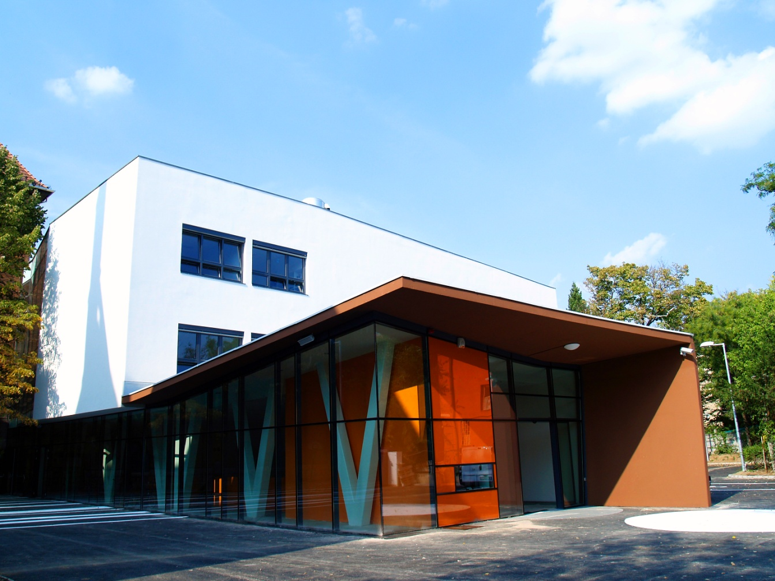
Kik vagyunk mi?
MOZGÁSJAVÍTÓ ÓVODA, ÁLTALÁNOS ISKOLA, SZAKKÖZÉPISKOLA, EGYMI ÉS KOLLÉGIUM
1145 Budapest Mexikói út 59-60. • +36 1/251 6900 • www.mozgasjavito.hu
Notes:
Mozgáskorlátozott gyermekek nevelése-oktatása, mozgásfejlesztése óvodás kortól a középiskola végéig + együttnevelés témogatása
205 tanuló
111 év

Slide 4

Életciklusok
A személyiségfejlődés folyamata
Kihívások, krízisek → a fejlődés kulcsa a megoldásban van
Hogyan értelmezhető ez a a vizsgált folyamatra?
http://edesviz.hu/hu/ezo_magazin/rovat/%C3%9Czenet/cikk/kristalytisztan
Remény
0-2 év
Akarat 2-3 év
Szándék 3-5 év
Hatékony-ság 5-11
Hűség 11-20 év
Szeretet 20-40 év
Gondos-kodás 40-60
Integritás/kétségbe-esés - 60+
MOZGÁSJAVÍTÓ ÓVODA, ÁLTALÁNOS ISKOLA, SZAKKÖZÉPISKOLA, EGYMI ÉS KOLLÉGIUM
1145 Budapest Mexikói út 59-60. • +36 1/251 6900 • www.mozgasjavito.hu
Notes:
Erickson → a személyiség fejlődése a felnőttkor elérésével sem áll meg → az intézmény – a szakmai fejlődés mellett – törekszik a folyamatos megújulásra a nemzetközi együttműködések területén is
A fejlődés során különböző szakaszokat éltünk át, a várakozástól (passzivitástól) eljutva az aktív kezdeményezésig

Slide 5

A kezdetek…
SONNENZUG – Napvonat
1975 – 1994 között
Európa mozgáskorlátozottjainak találkozója
Magyarország képviselete
Fő cél: utazás
Remény
0-2 év
MOZGÁSJAVÍTÓ ÓVODA, ÁLTALÁNOS ISKOLA, SZAKKÖZÉPISKOLA, EGYMI ÉS KOLLÉGIUM
1145 Budapest Mexikói út 59-60. • +36 1/251 6900 • www.mozgasjavito.hu
Notes:
Erickson szerint a reményteli bizalom korszaka – ugyanígy vett részt az intézmény a rendezvényen
Kezdeményező szerepünk nem volt, résztvevők voltunk
A vezetéstől csupán támogatást várt el a részvétel
„Nagyon örültünk, hogy utazhatunk”

Slide 6

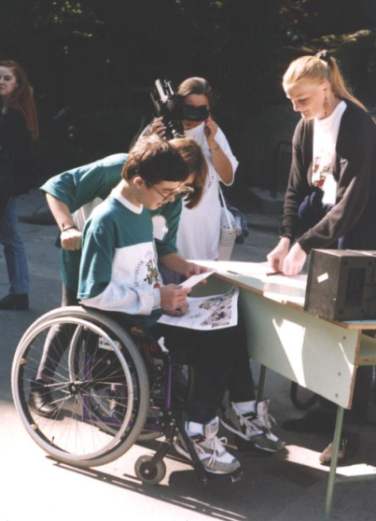
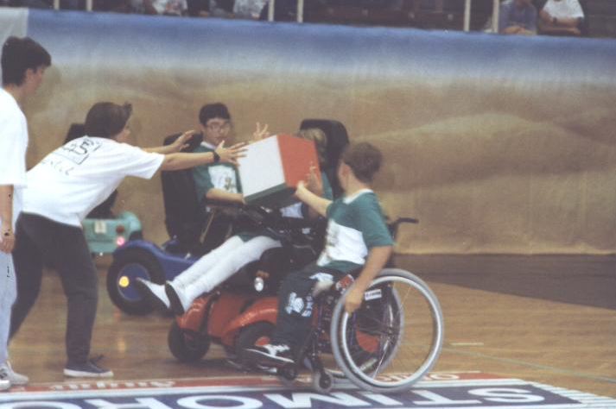
Akarat…
Eurointegration Week – Játék Határok Nélkül
1992-től, több állandó ország speciális intézményeinek együttműködésében
Fő cél: közös játék- és sporttevékenység
Célcsoport: tanulók
Remény
0-2 év
Akarat 2-3 év
MOZGÁSJAVÍTÓ ÓVODA, ÁLTALÁNOS ISKOLA, SZAKKÖZÉPISKOLA, EGYMI ÉS KOLLÉGIUM
1145 Budapest Mexikói út 59-60. • +36 1/251 6900 • www.mozgasjavito.hu
Notes:
Amikor a bizalom megvan, kialakul az önkontroll, az akarat → NYEurópa egyre közelebb került, egyre jobban akartunk részt venni a tevékenységekben
A vezetőségtől tervezést, szervezést is igényelt már a támogatás mellett
Elsősorban a gyerekekre irányult – megalapozta a későbbi kapcsolatokat, elköteleződést

Slide 7

Szándék
EUROKANS program
1993 – 1996
Fő cél: szakmai - pedagógiai technológiák átvétele
Célcsoport: pedagógusok
Hozadék: szakmai kapcsolatok kialakítása
Remény
0-2 év
Akarat 2-3 év
Szándék 3-5 év
MOZGÁSJAVÍTÓ ÓVODA, ÁLTALÁNOS ISKOLA, SZAKKÖZÉPISKOLA, EGYMI ÉS KOLLÉGIUM
1145 Budapest Mexikói út 59-60. • +36 1/251 6900 • www.mozgasjavito.hu
Notes:
A világ felfedezésének korszakában az intézmény szándéka egyre határozottabbá vált → a szakmai munka területén is fontossá vált a nemzetközi együttműködés
A partneri kör másik szegmensét célozta – komoly eredménnyel: a mozgáskorlátozott fiatalok távoktatásának megalapozását jelentette az együttműködésben „hazahozott” tudás (MEOSZ)

Slide 8

Hatékonyság
Szoros szakmai együttműködés egy német és egy belga intézménnyel (pályázati keret nélkül)
Fő cél: pedagógiai jó gyakorlatok átvétele
Célcsoport: tanulók, pedagógusok
Hozadék: biztonságos eligazodás nemzetközi szinten
Remény
0-2 év
Akarat 2-3 év
Szándék 3-5 év
Hatékony-ság 5-11
MOZGÁSJAVÍTÓ ÓVODA, ÁLTALÁNOS ISKOLA, SZAKKÖZÉPISKOLA, EGYMI ÉS KOLLÉGIUM
1145 Budapest Mexikói út 59-60. • +36 1/251 6900 • www.mozgasjavito.hu
Notes:
A rutinmunka időszaka – ha sikeres, hatékonyság-érzés
Szoros szakmai együttműködés az intézményekkel, de pályázati keret nélkül → jobbára ad-hoc módon
Az intézményvezetés támogató, sokszor kezdeményező szerepe fontos
Az „ellesett” jó gyakorlatok beépítése a szakmai tevékenységbe → szemléletformálás jelentős!

Slide 9
Hűség, hitelesség
Socrates, Comenius programok
Hatékonyság-érzés megerősödése nemzetközi szinten is – pozitív visszajelzések
Fő cél: szakmai együttműködés, nemzetközi kapcsolatok bővítése
Célcsoport: tanulók, pedagógusok
Hozadék: identitás elérése + projekteken túlmutató együttműködések
Remény
0-2 év
Akarat 2-3 év
Szándék 3-5 év
Hatékony-ság 5-11
Hűség 11-20 év
MOZGÁSJAVÍTÓ ÓVODA, ÁLTALÁNOS ISKOLA, SZAKKÖZÉPISKOLA, EGYMI ÉS KOLLÉGIUM
1145 Budapest Mexikói út 59-60. • +36 1/251 6900 • www.mozgasjavito.hu
Notes:
Önmagunk meghatározása, kik is vagyunk valójában?
Az intézményi önmeghatározás nemzetközi szinten is megtörtént → a nemzetközi kapcsolatokban aktívan közreműködtünk, meghatározóak lettünk
A belső partnerek széles körét sikerült bevonni → az együttműködés a projekt kereteit is túllépte (diákcsere, rendezvényeken való részvétel stb.)
Az intézményvezetés bevonódása egyre aktívabb → egyre tudatosabb törekvés

Slide 10

Kezdeményezés nemzetközi szinten
Comenius – Nívódíjas projekt
Mozgásjavító: ötletgazda, koordinátor szerep
Fő cél: aktív irányítás a szakmai együttműködésben
Célcsoport: tágabb partneri kör - szülők
Remény
0-2 év
Akarat 2-3 év
Szándék 3-5 év
Hatékony-ság 5-11
Hűség 11-20 év
Szeretet 20-40 év
MOZGÁSJAVÍTÓ ÓVODA, ÁLTALÁNOS ISKOLA, SZAKKÖZÉPISKOLA, EGYMI ÉS KOLLÉGIUM
1145 Budapest Mexikói út 59-60. • +36 1/251 6900 • www.mozgasjavito.hu
Notes:
Kötelező kapcsolatok túllépésének szakasza → kezdeményezés nemzetközi szinten is
Intézményvezetés szerepe meghatározó; a tulajdonosi szerep megerősödik; a bevonódás → kezdeményezés
Továbblépés a bevont partnerek körében is: szülők

Slide 11
A jelen
Kiteljesedés és produktivitás nemzetközi szinten is
A nemzetközi együttműködés az intézmény fő stratégiai célkitűzései között
A nemzetköziesedés a mindennapok része (Erasmus diákok, testvériskolai kapcsolatok, Erasmus+ …)
Ami kellett hozzá:
  indíték és/vagy szándék
  kreatív ötletek
  ismeret – készségek-képességek - attitűd
  szervezett, folyamatba ágyazott tevékenység
  a fenntarthatóság szándéka
  tulajdonosi szemlélet
Remény
0-2 év
Akarat 2-3 év
Szándék 3-5 év
Hatékony-ság 5-11
Hűség 11-20 év
Szeretet 20-40 év
Gondos-kodás 40-60
MOZGÁSJAVÍTÓ ÓVODA, ÁLTALÁNOS ISKOLA, SZAKKÖZÉPISKOLA, EGYMI ÉS KOLLÉGIUM
1145 Budapest Mexikói út 59-60. • +36 1/251 6900 • www.mozgasjavito.hu
Notes:
Kiteljesedés és produktivitás szakasza → szeretnénk hinni, hogy nemzetközi szinten ebbe a szakaszba léptünk
Fő stratégiai célkitűzés, a nemzetközi kapcsolatok beépültek a mindennapokba

Slide 12
Köszönöm a figyelmet!
Révész Rita
revesz@mozgasjavito.hu
Az előadás anyagához forrásként felhasználásra kerültek Nádas Pál címzetes igazgató gondolatai, amelyek elhangzottak a Mozgásjavító Általános Iskola 2011. március 11-én tartott konferenciáján.
MOZGÁSJAVÍTÓ ÓVODA, ÁLTALÁNOS ISKOLA, SZAKKÖZÉPISKOLA, EGYMI ÉS KOLLÉGIUM
1145 Budapest Mexikói út 59-60. • +36 1/251 6900 • www.mozgasjavito.hu

